Slide 1
څلورمه غوڼده
د میندو او پلارونو لپاره وړاندیز یا پرزنتیشن
د ښوونکو / لارښوونکو لپاره د زده کړې لارښود (د یاداشت په برخه کې)
کورنې کار
د میندو او پلارونو لپاره د منبع ګانو په هکله ډیر معلومات
Notes:
VIKTIG Å IDENTIFISERE OG REKRUTTERE TIL FULLVERDIG FORELDREVEILEDNING.

Slide 2
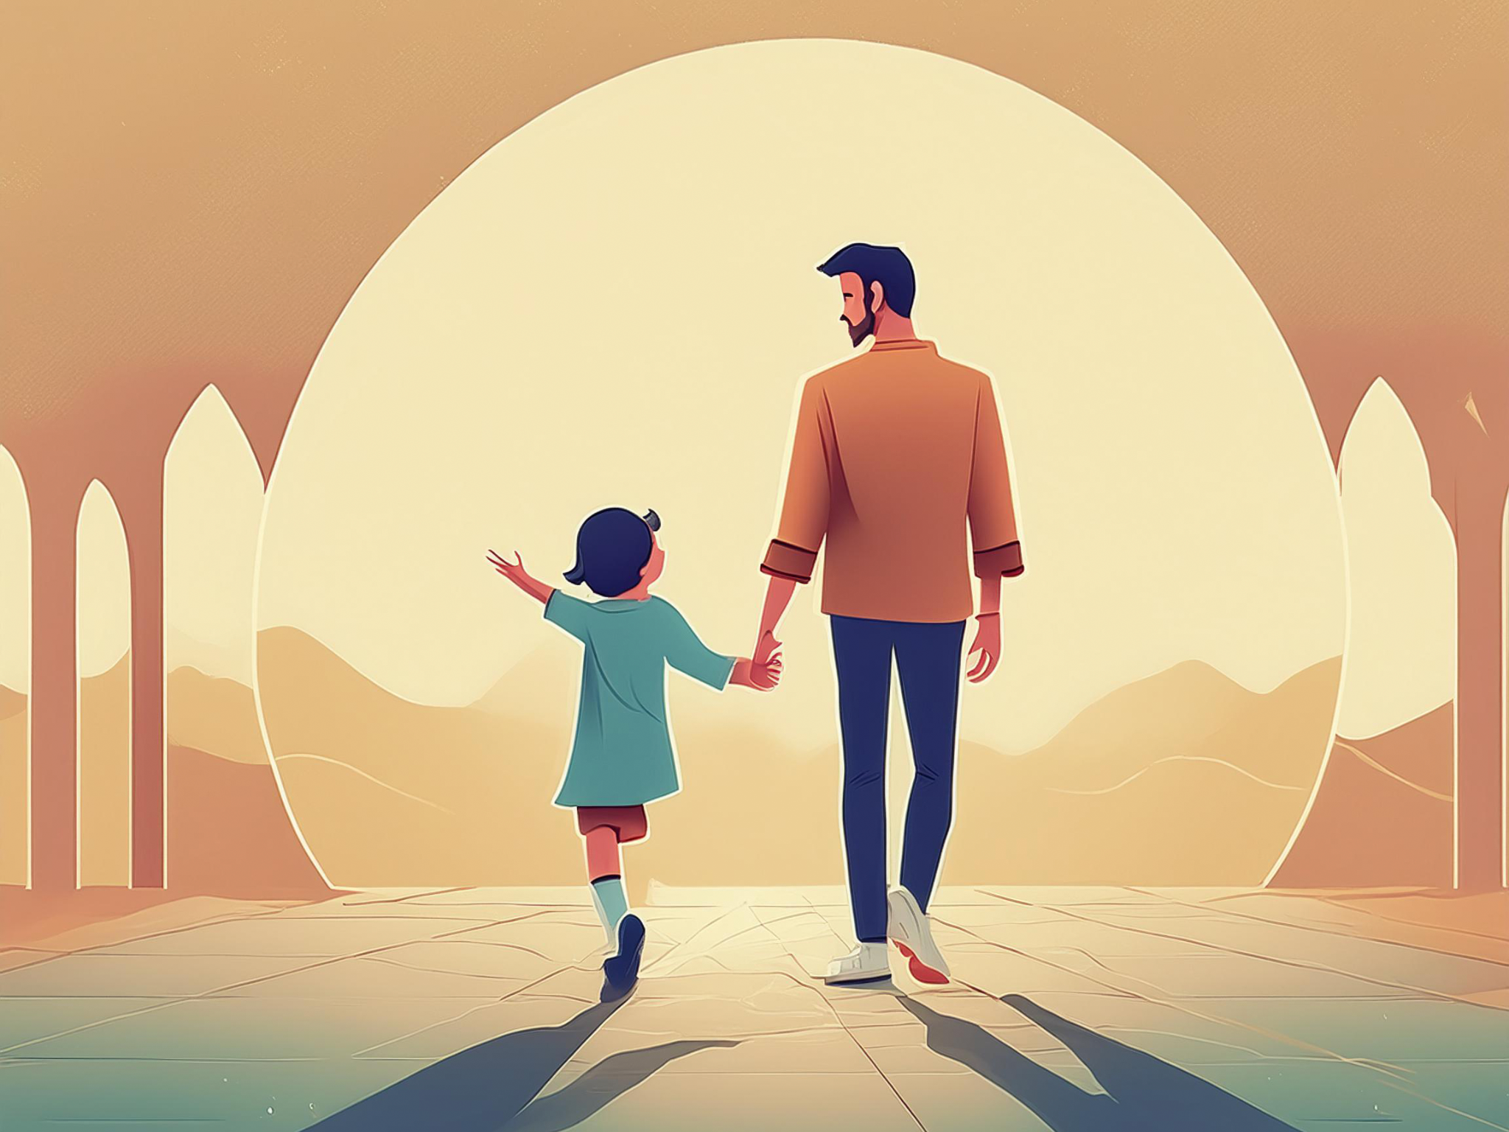
د ننې ورځې آجندا
کورنې کار
یوه ښه تنبه کوونې تعامل
حد ټاکل
د ځان حفاظت

Slide 3
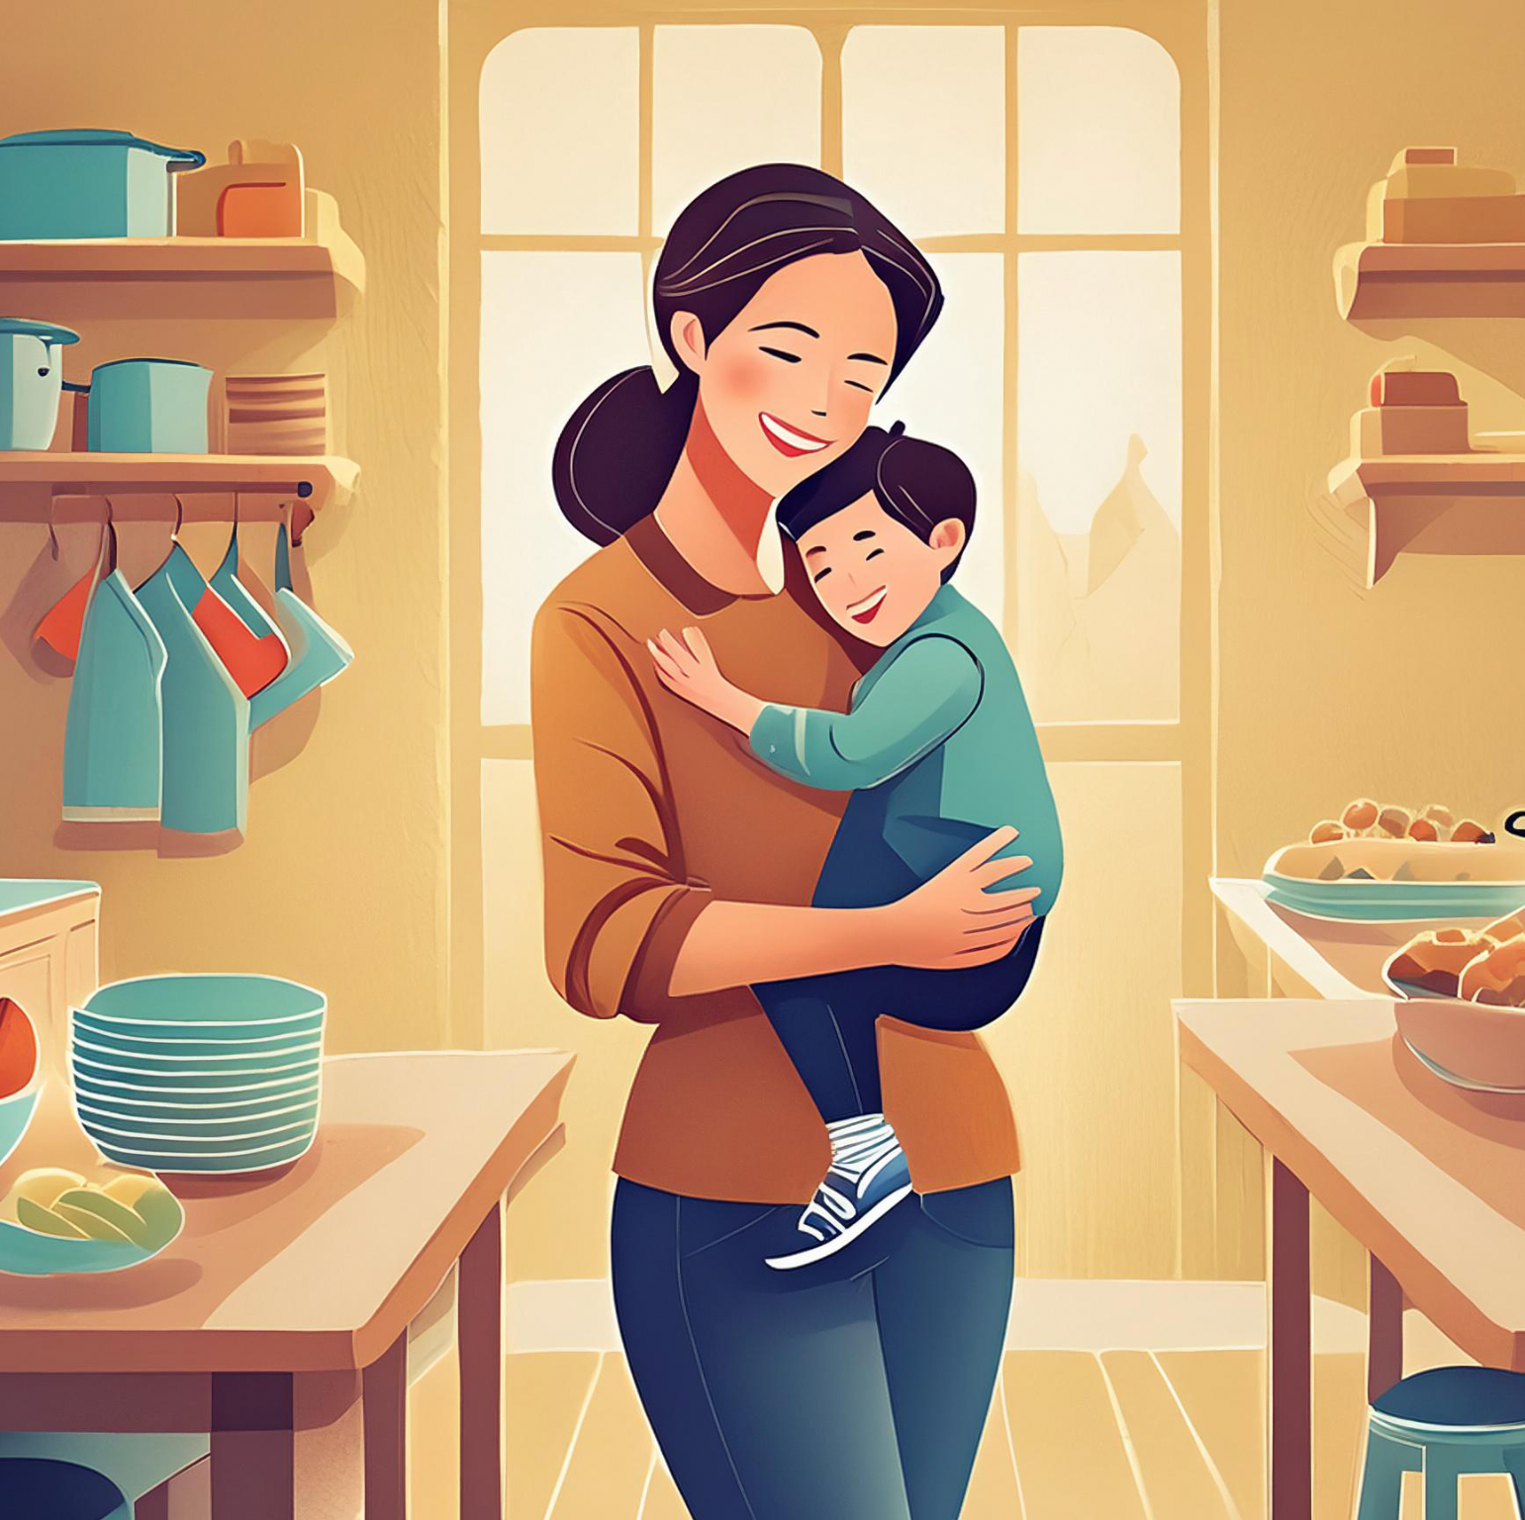
د تیر ځل کورنې کار
Notes:
Gå igjennom oppgaven fra forrige gang

Slide 4
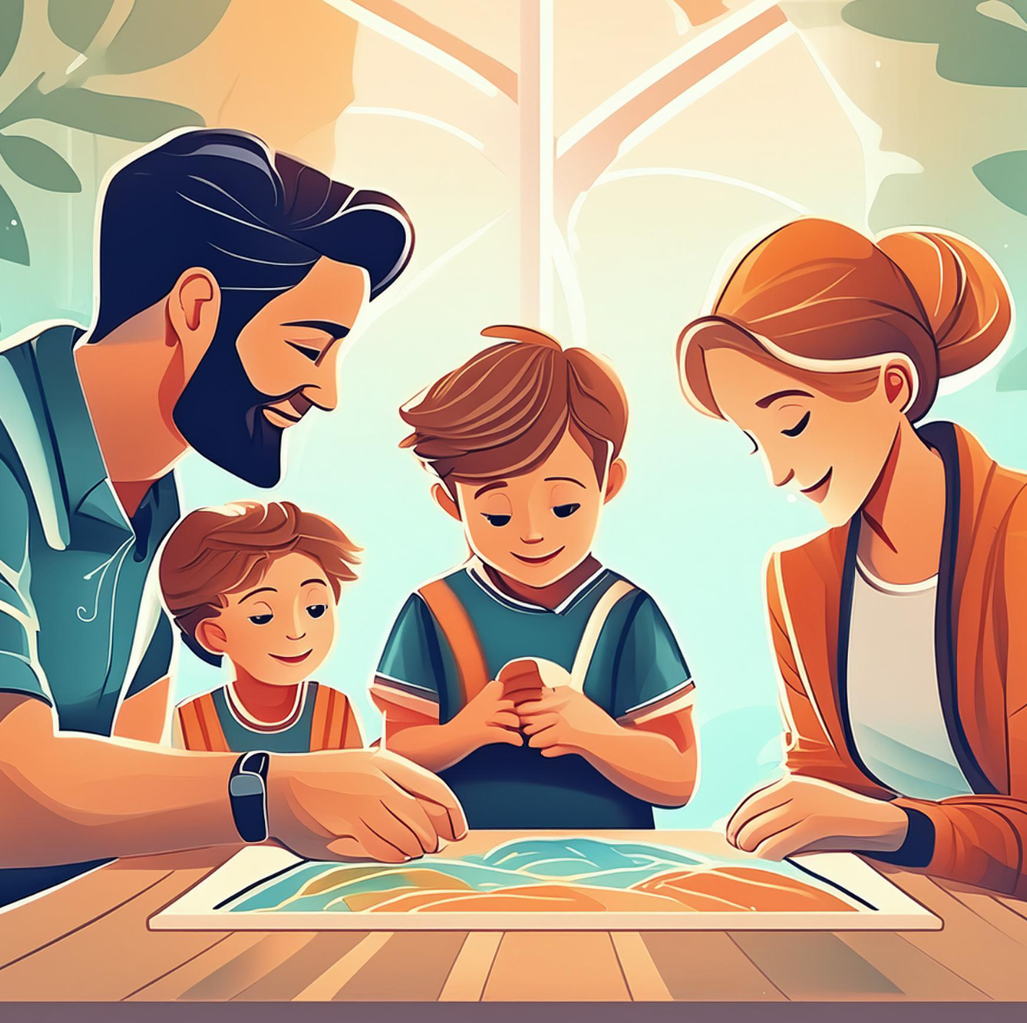
یوه ښه تنبه کوونې تعامل
Notes:
Her ønsker vi at dere legger til noe som passer til tema fra det foreldreveiledningsprogrammet du er sertifisert i. For eksempel kan du bruke ICDP-Huset om dere bruker ICDP i din kommune. Bruker du DUÅ kan du for eksempel bruke Foreldrepyramiden.
Bruk dettte for å vise at i et samspill mellom foreldre og barn er det mange aspekter som er viktig. Derifra kan du finne en overgang til at en viktig del av samspillet er hvordan en som voksen setter grenser for barn, som er neste tema.

Slide 5
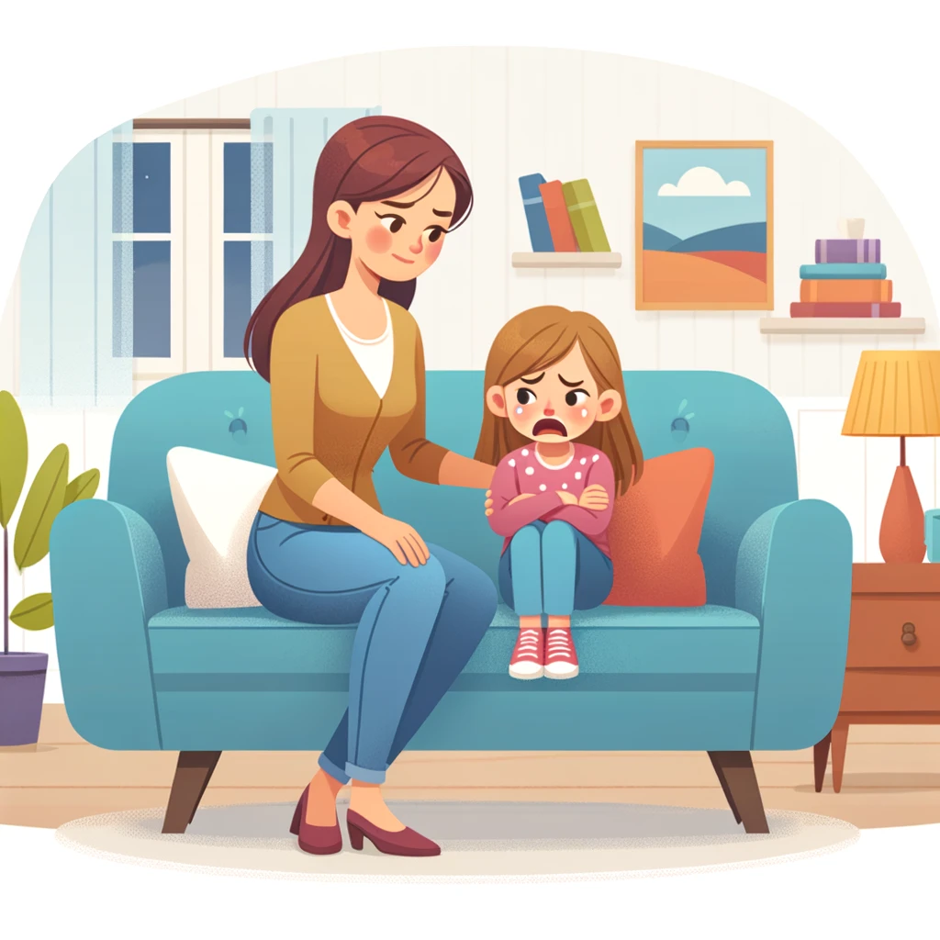
د حد ټاکل
ماشومان همیشه د تاسو د حد ټاکلو سره موافق نه وي
اکثر خلک داسې فکر کوي چې په ناروې کې څوک خپل ماشوم ته نه نشي ویلاې، او یا د خپل ماشوم ته حد نه شي ټاکلاې
همیشه داسې نه ده!
ماشومان واضح او د پوهیدلو وړ حدونو ته ضرورت لري!

Slide 6
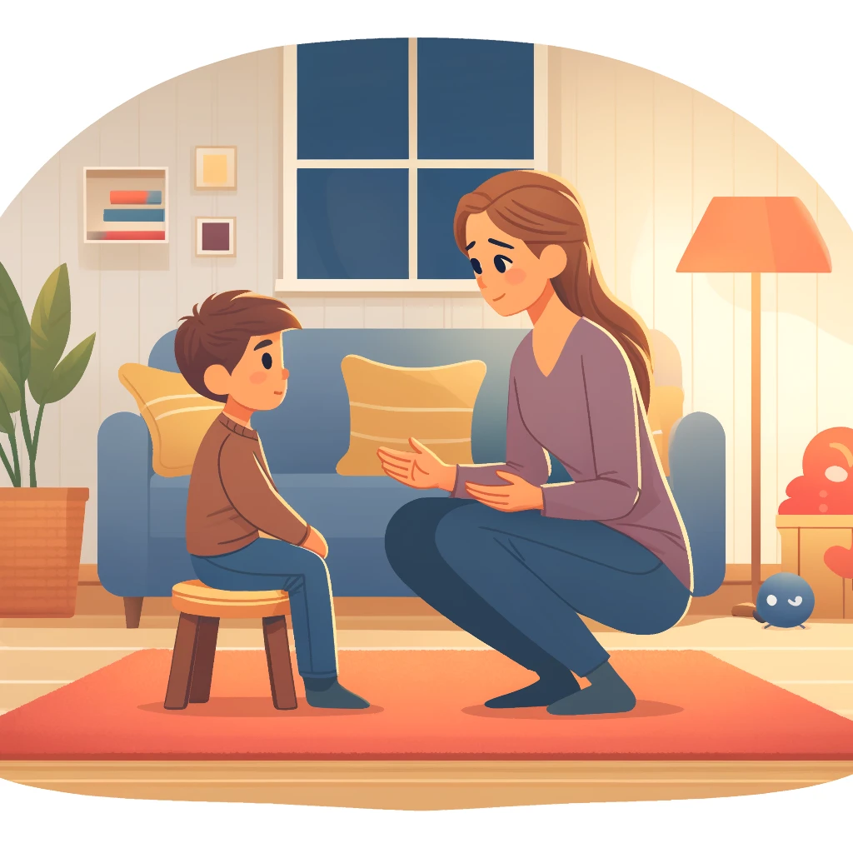
د حد ټاکل
ماشوم ته داسې حدونه وټاکې چې هغه پرې پوه شي، هغه ته یو معلومات ورکړې چې ولې هغه ته دا اجازه نه ورکول کیږي
ماشومانو ته وخت ورکړې چې د خپل نظر ووایي چې ولې هغوې موافق نه دي
کوښښ وکړې چې آرامه اوسې، د ماشوم عکس العمل درک کړې سره له دې چې تاسې موافق نه یاست. بیا د ماشوم لپاره آسانه ده چې پوه شي چې ولې تاسو هغه ته نه وایې
Notes:
Eksempel: Om en sier nei til å spille mer dataspill kan barnet bli svært lei seg og sint. Har man forståelse om at barnet synes det er kjipt å avslutte noe som er veldig gøy, og lar de få lov til å være sint og lei seg for det, kan det føles støttende for barnet. De får lov til å være sint for det, og det er veldig forståelig at de blir lei seg når vi som voksne kommer å skrur av noe som er så gøy. Det skjønner vi godt.
Det er allikevel slik at vi må skru av etter en viss tid, eller sette den grensen. Forklar barnet ditt hvorfor det er viktig at vi ikke spiller dataspill hele tiden, selv om det er skikkelig gøy. La de bli sint og frustrert, men grensen er tydelig allikevel.

Slide 7
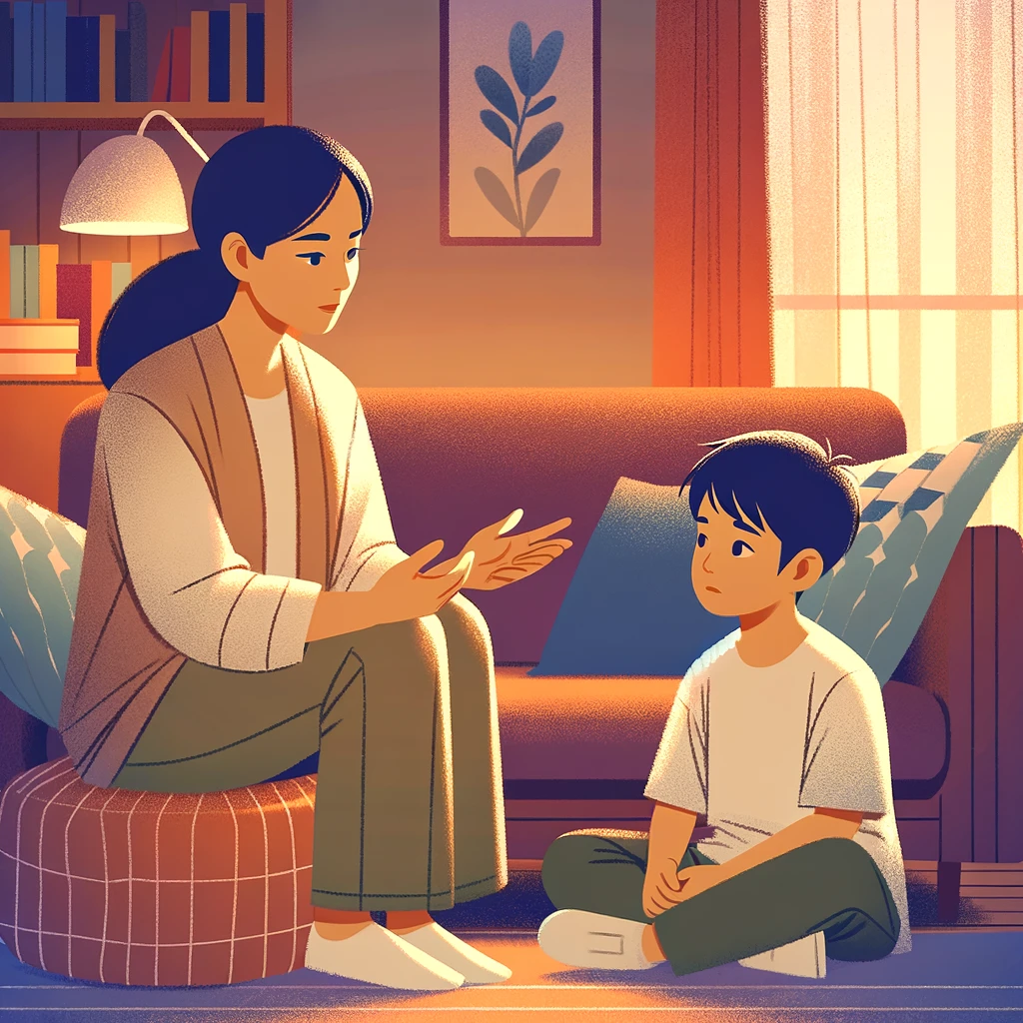
د بحث کار
تاسو په کور کې څنګه حدونه ټاکې؟
آیا د تاسو حد ټاکنه د تاسو د مور او پلار له طریقې چې په تاسو باندې یې عملي کاوه کله چې تاسو ماشوم وې، څخه توپیر لري؟

Slide 8
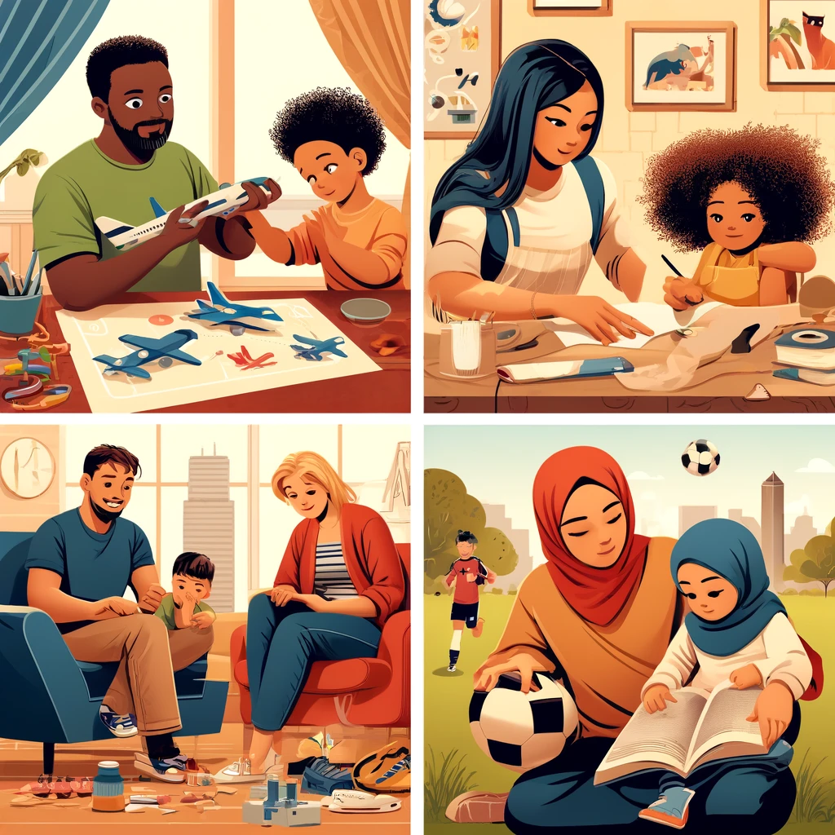
د مور او پلار په توګه
د مور او پلار کیدل ممکن یو له خورا مهم او ښکلي شیانو څخه وي چې تاسو یې کوئ
حتی که څه هم، دا په ځینو وختونو کې ستونزمن او مایوسه کیدای شي
کله چې مونږ پخپله د فشار یا ستونزمن وخت سره مخ یو، مونږ اړتیا لرو چې لاندني ټکي ودروو:
  د خپل احساسات تنظیم کول
  ماشومانو سره نږدې اړیکې ساتل
Notes:
På denne sliden er det viktog å få frem noe som støtter til foreldres selvivaretakelse, stressmestring og selvhjelp i krevende livssituasjoner.
Her er det lurt å få frem at selv om det er mye fint ved det å være foreldre er det også mye som kan være frustrerende. Det kan være validerende å få normalisert dette, så det er det vi skal ha fokus på i denne sliden.

Slide 9

د مور او پلار په توګه
تاسو د والدین په توګه د خپل ماشومانو لپاره تر ټولو مهم یاست
مور او پلار کیداې شي چې مختلفه شیانو ته ضرورت لري:
  بعضی کسان عملی مرستې ته ضرورت لري
  بعضی کسان ضرورت لري چې په خپله یو څه په هکله معلومات لاس ته راوړي
  بعضی کسان ضرورت لري چې وکولاې شي د مشورې لپاره پوښتنه وکړي
Notes:
Nå begynner snart hverdagen på egen hånd I Norge, uansett hvor lang tid du og familien kommer til å oppholde dere her så vil vi støtte deg I å være en god forelder for barnet ditt. Foreldre er viktigere enn alt annet for barns utvikling.
Å ha sosial støtte som foreldre – et universelt behov. Vi trenger å kunne drøfte ulike problemstillinger knyttet til barn

Slide 10
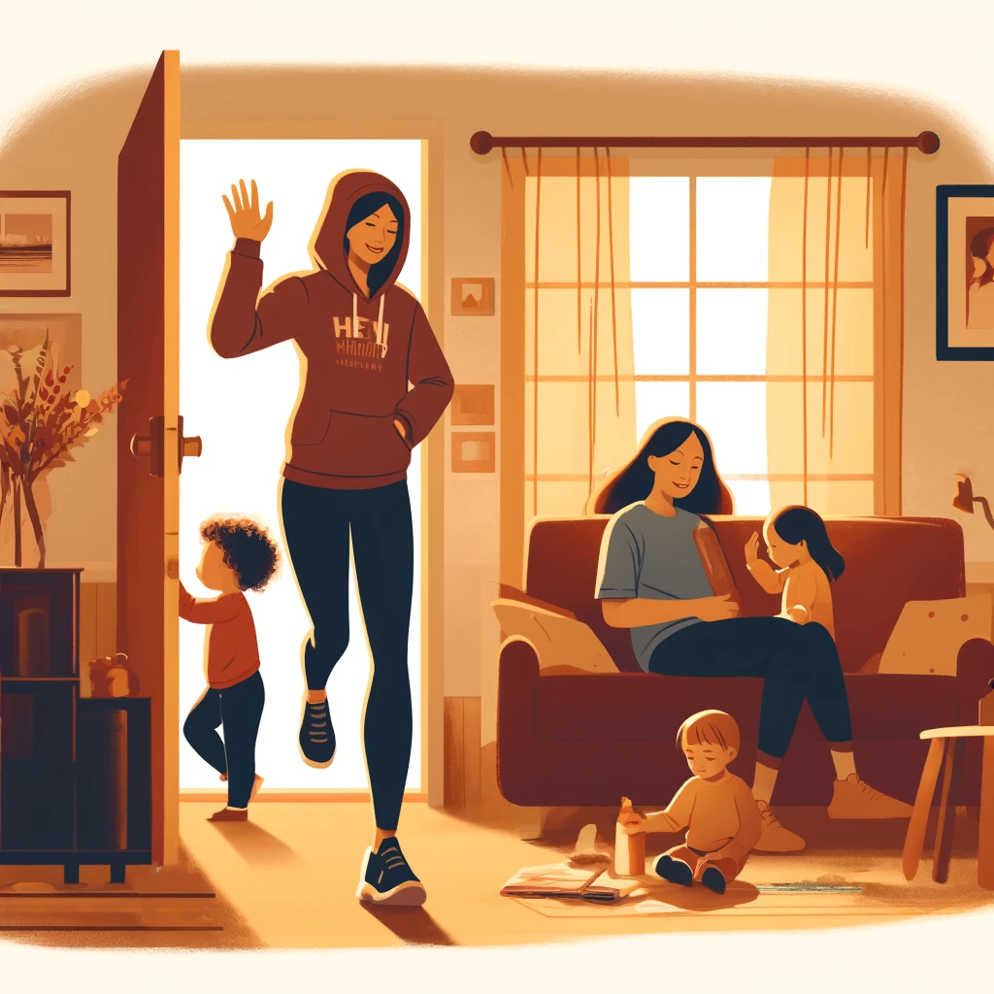
د مور او پلار په توګه د ځان ساتل
ماشومان داسې مور او پلار ته ضرورت لري چې د خپل صحت جدی نیسي
دا مهمه ده چې د خپل صحت ته اولویت ورکړې
مهمه ده چې د خپل صحت ته وخت ورکړې
مهمه ده چې د ښځې او میړه تر مینځ روابطو وخت ورکړې
مهمه ده چې تاسو د ښه وژدان سره آرام وکړې
هیڅ څوک کامل نه دي!

Slide 11
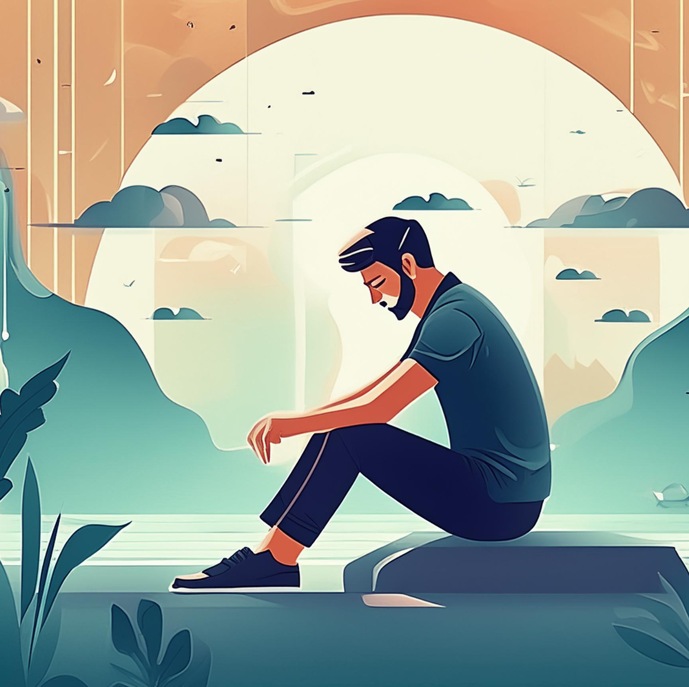
د ځان ساتنې لپاره لارښوونې
د یو تن سره وغږیږې تر څو تاسو ته مرسته ترلاسه شي.
ځان په مصروفیتونو کې بوخت کړې
کوښښ وکړې چې لارښود / تقسیم اوقات تعقیب کړې
په ورځني کتاب یا د خاطراتو کتاب کې یاداشت ولیکې
په مذهبي او یا روحاني تمرینونو او مصروفیتونو کې وڼده واخلې
Notes:
Eksempel på punkt en kan være en helsearbeider, et familiemedlem eller en venn man stoler på.
Eksempel på punkty 2 er aktiviteter som holder dem aktive, som å lese, tegne, skrive sanger, danse.
Hentet fra NKVTS sine nettsider: https://www.nkvts.no/flyktning/pfa/7-mestringsstrategier/

Slide 12
د ځان ساتنې لپاره لارښوونې
د آرامئ استراتیژیو څخه کار واخلئ، لکه د نفس ایستولو تمرینونه ورزش / حرکت
د توانایی د هغه تخنیکونو څخه کار واخلې چې تاسې احساس کوې چې مخکې یې مرسته کړې ده.
ځان سره ووایې چې خفه او یا غوسه کیدل طبیی دي
د هغه چا په زړه پورې یادونه شریک کړئ چې دوی یې له لاسه ورکړي.
Notes:
Hentet fra NKVTS sine nettsider: https://www.nkvts.no/flyktning/pfa/7-mestringsstrategier/

Slide 13
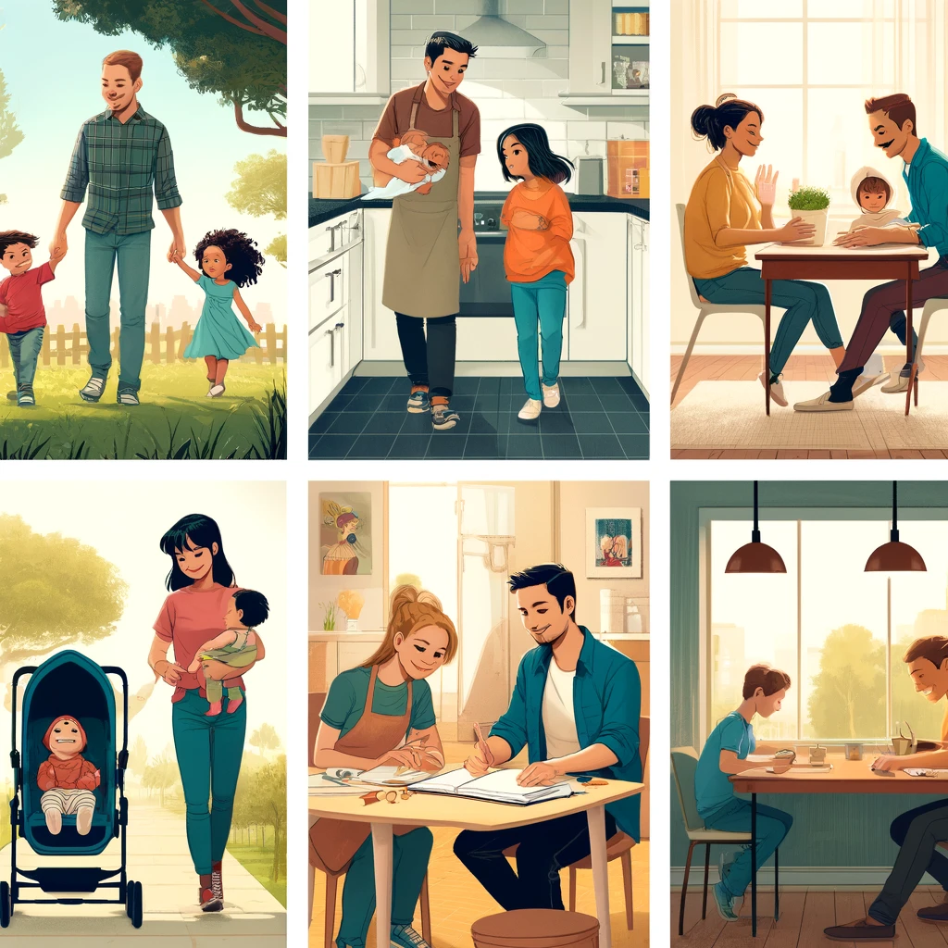
په ګډه توګه بحث
زه په خپل ورځني ژوند کې څه ته اړتیا لرم چې د مور او پلار په توګه ښه احساس وکړم؟
زه کوم ملاتړ ته اړتیا لرم؟
زه څنګه د خپل ځان ښه ساتنه وکړم؟
Notes:
Her er det viktig at man har tenkt ut noen eksempler.

Slide 14

خلاصه او بحث
کورس ته راتلل څنګه وه؟
تاسو څه نوي شیان زده کړل؟
ایا داسې څه شته چې تاسو ورته اړتیا لرئ چې موږ دلته د هغه یادونه نه ده کړې؟
ایا تاسو اړتیا لرئ چې د والدین لارښود ګروپ کې شامل شئ؟

Slide 15
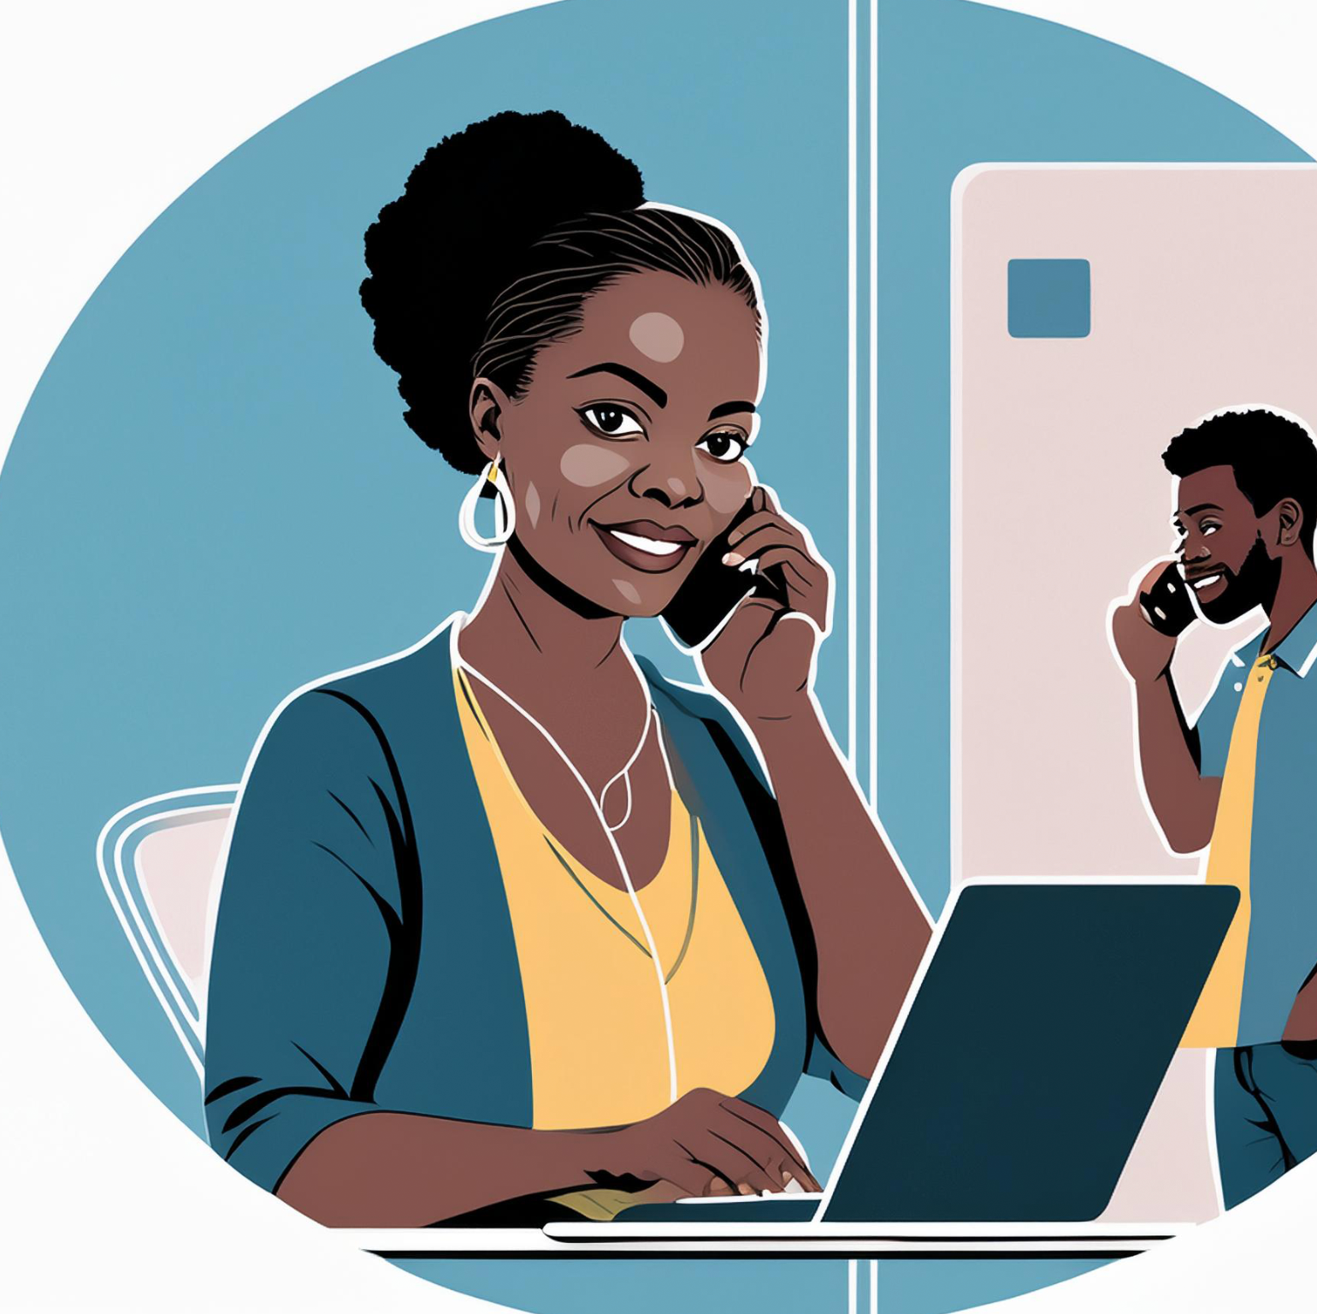
ځه څنګه کولاې شم د مرستې غوښتنه وکړم
د ښاروالۍ اقدامات لکه د والدینو لارښود
ډاکټر تر څو هغه تاسو ارواپوه یا نورو خدماتو ته راجع کړي تر څو تاسو د هغه څه په اړه وغږیږئ چې ستونزمن وي
د کورنېو د حمایت دفتر
د ښاروالې خدمات
Notes:
Her er det fint hvis man legger inn kommunens tilbud.

Slide 16
ګټور لینکونه او آدرسونه
Foreldrehverdag.no
Littsint.no
(اړونده تلیفون شمیرې، لینکونه او پتې ولیکې)
Notes:
Stikkord til manus:
Dette var det vi hadde for i dag
Her følger det en del lenker til sider på internett dere kan finne mer informasjon og steder du kan henvende deg i kommunen
-----------------------------------------------------------------

Slide 17
د څلورمې غوڼدې لپاره منابع:
په ماشومانو او لویانو کې د سترس، بدلون، مهاجرت او تیښتې په اړه او د عام غبرګون په اړه رواني زده کړه:
- د کډوال مور او پلار لپاره لارښود او اپلیکیشن
-Flyktning.net: د هغه کارکوونکو لپاره معلومات چې د مهاجرو سره کار کوي
دلته د هری موضوع په هکله یو سایت پیدا کولې شې، د والدینو لارښود، رواني او اجتماعی مراقبتونه، د تردید په مقابل کې عکس العمل او داسې نور
- (NKVTS) د جکړې او تیښتې په مقابل کې معمولي عکس العملونه
په یوه نوی کلتور کې د ماشوم د پالنې او تطابق د ماشوم د اړتیاو پر بنسټ:
- د موضوعاتو مجله او فلم: مختلف الکلتوری ماشومان او تنکي ځوانان (Bufetat)
- د مختلفو کلتورونو سره ژوند کول (RVTS)
-مختلفه کلتوره پلار (Flexid)
- مختلف الکلتوره ماشومان او د ښوونځي او کور تر مینځ همکاري (Udir)
پالونکي او ماشوم تر منځ د احساساتي اړیکو مثبت پرمختګ:
-د والدینو ورځنې ژوند - مصئون مشوره د تاسو لپاره چې ماشومان لرې (Bufdir)

